Slide 1
第二章 词法分析
词法分析概述
正则表达式
自动机理论
词法分析器的设计与实现

Slide 2
1 词法分析器概述
词法分析器的功能
词法分析器的地位

Slide 3
1.1 词法分析器的功能
功能 读源程序的字符序列，逐个拼出单词，并构造相应的内部表示，同时检查源程序中的词法错误。
单词 所谓单词是指语言中具有独立含义的最小的语义单位。
Token 单词的内部表示。“程序语言的操作对象（只能）是该语言规定的各种数据。”编译程序是用某种程序语言书写的程序，其操作对象是一般程序中的各种语法单位。

Slide 4
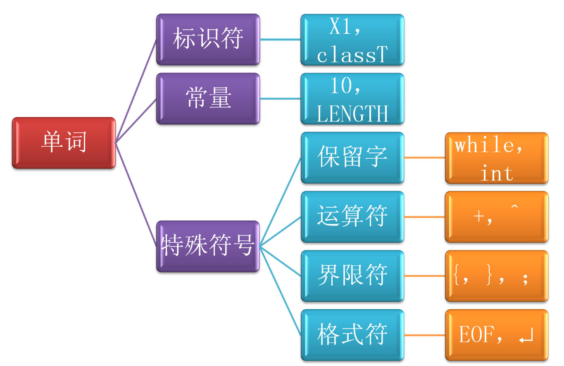
1.1.1 单词的分类

Slide 5
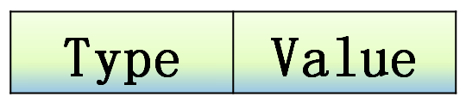
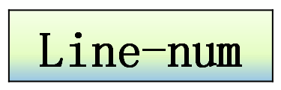

1.1.2 Token的结构
Token是单词在词法分析器中的内部结构
构成：
特殊处理
  常数
  标识符
  特殊符号
if (position > 10) rate = 3.14 * initial;
<$if,->,<$open,->,<$id,position>,<$gt, ->,
<$num, 10>,<$close, ->, <$id, rate>,<$eq,->,
<$num, 3.14>,<$mult,->,<$id, initial>, <$semi,->

Slide 6
1.2 词法分析器的接口
call
Char List
附 属
词法分析器
语法分析
Token
独 立
词法分析器
CharList
TokenList
语法分析

Slide 7
2 正则表达式
字符串基本概念
正则表达式理论
正则表达式在词法分析中的应用

Slide 8
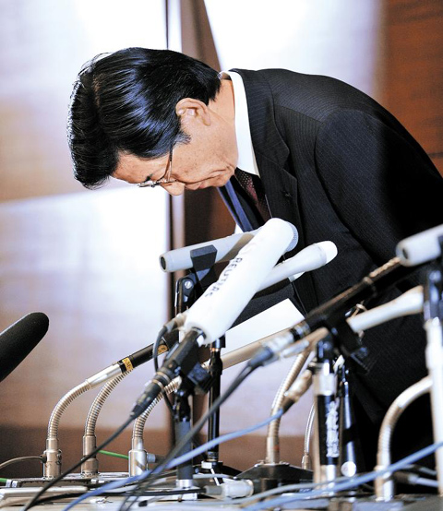
钓鱼岛撞船事件暂告一段落
日本自尊心大损
图片来自网络

Slide 9
2.1 基本概念
字母表： ∑，元素的非空有穷集合。
符号串：由字母表中的符号组成的任何有穷序列。或者如下定义：
  空符号串（用ε表示）是Σ上的符号串
  若x是Σ上的符号串,a是Σ的元素,则xa是Σ上的符号串
  y是Σ上的符号串,当且仅当它可以由1和2导出
Notes:
xa=》符号串的连接

Slide 10
思考
  符号串的长度如何定义？
    字符的个数
  ε和∅有何区别？
    字符串有无
  如何判断两个符号串相等？
    对应位置的字符相等（符号串的长度相同）

Slide 11
符号串的连接：设x和y均是字母表∑上的符号串，它们的连接是把y的所有符号顺序接在x的符号之后所得到的符号串。
符号串的方幂：设x是字母表∑上的符号串，把x自身连接n次得到的符号串z，称作符号串x的n 次幂，记作 z=x^{n}。
前缀和后缀：设x是字母表上的符号串，x=yz，则y是x的前缀，z是x的后缀，特别是当z≠ε时，y是x的真前缀；y≠ε时，z是x的真后缀。
子字符串：非空字符串 x ，删去它的前缀和后缀后所得到的字符串称为 x 的子字符串，简称子串。如果删去的前缀和后缀不同时为ε,则称该子串为真子串。

Slide 12
思考
字符x的零次幂x⁰=？为什么？
  空串，“零次连接得到的串”首先是字符串。
串abc的前缀、真前缀、后缀、真后缀、子串、真子串分别是什么？
  {ε,a,ab,abc}
  {ε,a,ab}
  {ε,c,bc,abc}
  {ε,c,bc}
  {ε,a,b,c,ab,bc,abc}
  {ε,a,b,c,ab,bc}
“真**”不包括自身

Slide 13
符号串集合：若集合A中的所有元素都是某字母表上的符号串，则称A为该字母表上的符号串集合。
符号串集合的乘积：设A、B 是两个符号串集合，AB表示A与B的乘积，则定义
AB={xy|(x∈A)∧(y∈B)}
符号串集合的方幂：设A是符号串集合，则称A^{i} 是符号串集合 A的方幂，其中i 是非负整数。
A⁰={ε}, A¹=A, A²=AA, …, A^{n}=AA… A
符号串集合的正闭包：A⁺=A¹∪A²∪A³ …
符号串集合的星闭包：A*= A⁰∪A¹∪A²∪A³ …

Slide 14
思考
字符串集合X的零次幂X⁰=?为什么？
  由字符串集合的幂定义可知，对于k为任意正整数X⁰ 应该满足X⁰ ·X^{k}= X^{k}· X⁰ =X^{k，}所以……
设X为给定的非空字符串集合，下面等式成立吗？
  X⁺=X·X* √
  ∅·X=X·∅= ∅ √
  {ε}·X= X·{ε}=X √

Slide 15
思考
设X={a，b}，Y={c，d}
计算XY，YX，X^{n}，X⁺，X*。
XY={ac,ad,bc,bd}
YX={ca,cb,da,db}
X^{n}={a^{n},a^{n-1}b,a^{n-2}b²,…,ab^{n-1},b^{n}}
X⁺={a,b,a²,ab,b²,a³,a²b,ab²,b³,a⁴,…}
X*={ε,a,b,a²,ab,b²,a³,a²b,ab²,b³,a⁴,…}

Slide 16
2.2 正则表达式理论
描述程序设计语言中单词的一种简单而且数学化的工具。
表示符号串的构成模式。
正则表达式r定义了一个符号串集合S, S内的每个符号串都与r所定义的模式相匹配，S称为由r生成的语言L(r)

Slide 17
2.2.1 非形式化定义
基本正则表达式
∅，ε，a
正则表达式的运算
  选择
  x|y
  连接
  x·y
  重复
  x*

Slide 18
思考
三种运算是否可以和算数运算类比？
  | vs. +; · vs. ×; α* vs. α^{n}
  交换律
  结合律
  分配律
  同一律
  幂等律
三种运算的优先级关系如何？
  | < · < *

Slide 19
2.2.2 正则表达式定义
正则表达式中出现的所有符号构成的集合为该正则表达式的字母表，用Σ表示
则Σ上的正则表达式递归定义如下：
  ∅和ε是正则表达式；
  对于任意字符a∈Σ，则a是正则表达式；
  若r和s是正则表达式，则r|s，rs，r*都是正则表达式；
  仅由有限次应用上述规则所构成的正则表达式称为Σ上的正则表达式。

Slide 20
2.2.3 正则表达式的解释
给定∑为给定的字母表，则每个Σ上的正则表达式将定义Σ上的一个字符串集，称为它表示的正则集。用R_{Σ}表示∑上的正则表达式，用L(R_{Σ})表示R_{Σ}所表示的字符串集合，即函数L表示正则表达式到字符串集的映射。
∅是正则表达式即∅∈R_{Σ} ，则有L(∅)={}。
ε是正则表达式即ε∈R_{Σ} ，则有L(ε)={ε}。

Slide 21
a∈Σ是正则表达式即a∈R_{Σ}，则L(a)={a}。
A和B是正则表达式，即A∈R_{Σ}，B∈R_{Σ} ，则有
( A )∈R_{Σ}， L( (A) ) = L(A)
A | B∈R_{Σ}， L(A | B) = L(A)∪L(B)
AB∈R_{Σ}， L( AB ) = L(A)L(B)
A* ∈R_{Σ}， L( A*) = L(A)*

Slide 22
实例
∑={ a,b }
正则表达式e
ab*
2. a(a|b)*
L(e)
∑上所有以a为首后跟任意多个（包括0个）b的字符串集
∑上所有以a为首的字符串集

Slide 23
思考
设字母表Σ={0，1}，求二进制数字集合且为2的倍数。
设字母表Σ={x，y，z}，求第一个x出现在第一个y之前的所有字符串，及包含偶数个x的所有字符串。
设字母表Σ={a，b}，求含有奇数个a的串的正则表达式和有相同个数a和b的串对应的正则表达式。
如何用正则表达式描述单词？

Slide 24
2.3 正则表达式在词法分析中的应用
设I为字母集合{a，b，…，z}，其正则表达式为a|b|…|z
设D为数字集合{0，1，…，9} ，其正则表达式为0|1|…|9
则标识符的正则表达式为I(I|D)*
常数的正则表达式为(+|-|ε)D⁺(.D⁺|ε)
特殊符号的正则表达式为……

Slide 25
2.3.1 扩充的正则表达式
一次或多次重复: A⁺
任何符号:“·”在字母表中任何符号.
符号范围: [0--9] [a--z] [A--Z]
不在给定范围内的符号: [^ a]
可选: （＋|-）?

Slide 26
2.3.2 单词描述
保留字 如 begin=begin
标识符
letter=[a-z，A-Z]
digit=[0-9]
identifier=letter(letter|digit)*
数字
整数Int＝[1-9]Digit*|0
实数real＝Int.Digit*
特殊符号 +|-|…

Slide 27
思考
正则表达式的描述能力有局限性吗？
正则表达式不能表示描述配对或嵌套结构
例：算术表达式的定义
1）n ∈E 2）（E）∈E 3）E+E ∈E
正则表达式不能用于描述“重复”串
例：{w c w | w是包含字符a和b的串}无法用正则表达式表示（保证两边w是相同的）。

Slide 28
小结
单词
正则表达式

